Slide 1


Eine Präsentation von Henri Katzenberg, Michael Lopes Marques und Leon Wessel

Slide 2
Inhaltsverzeichnis
Beschreibung Unternehmen
Logo
Persona
Webseiten Vorstellung

Slide 3
Beschreibung Unternehmen
Idee:
Fitnesspläne für Menschen die nicht so viel Zeit haben
Mit Übungen für Zuhause und auch fürs Fitnessstudio
Mit Tipps und Tricks für die Übungen
Umsetzung:
Ein Unternehmen, dass flexible und vielseitige Fitnesspläne anbietet

Slide 4
Was soll das Logo ausdrücken
Flexibilität und Vielseitigkeit der Pläne
durch geschwungene dynamische Formen wiederspiegeln
Es geht um einen gesunden Lifestyle geht sollten dementsprechend auch
gesunde, natürliche Farben (z.B. blau) einsetzen
Zielstrebigkeit
Pfeil

Slide 5
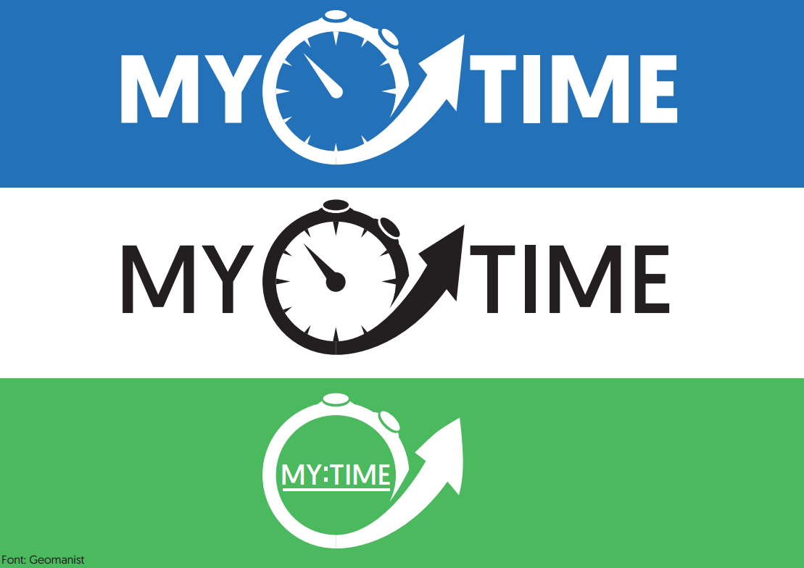

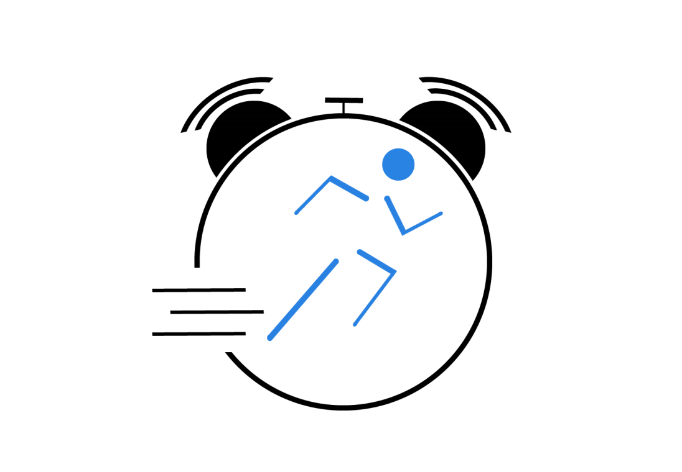
Logo Entwürfe
Unsere ersten Entwürfe

Slide 6
Abschluss Logo
Das finale Logo

Slide 7
Entwurfskriterien
Ist das Logo einprägsam, ist es einfach?
Hat es eine klare Botschaft, ein Thema ist es verständlich?
Ist es einzigartig und unverwechselbar, hat es einen Wiedererkennungswert?
Erzielt es Aufmerksamkeit?
Ist es zeitlos?
Ist es reproduzierbar, auch in kleinen Größen beziehungsweise in Graustufen gut zu verwenden und gut zu erkennen?

Slide 8
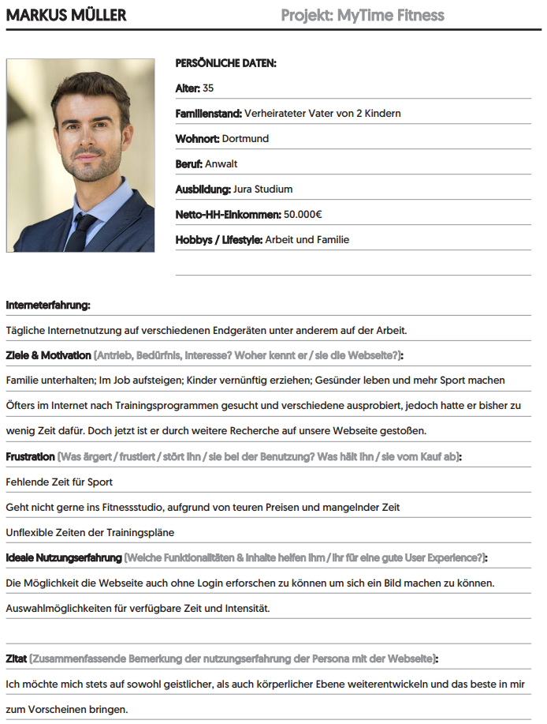
Persona
Durchschnittliche Familien Vater
Will zwischen seinem normalen Alltag ein Trainingsplan finden mit flexiblen Zeiten

Slide 9
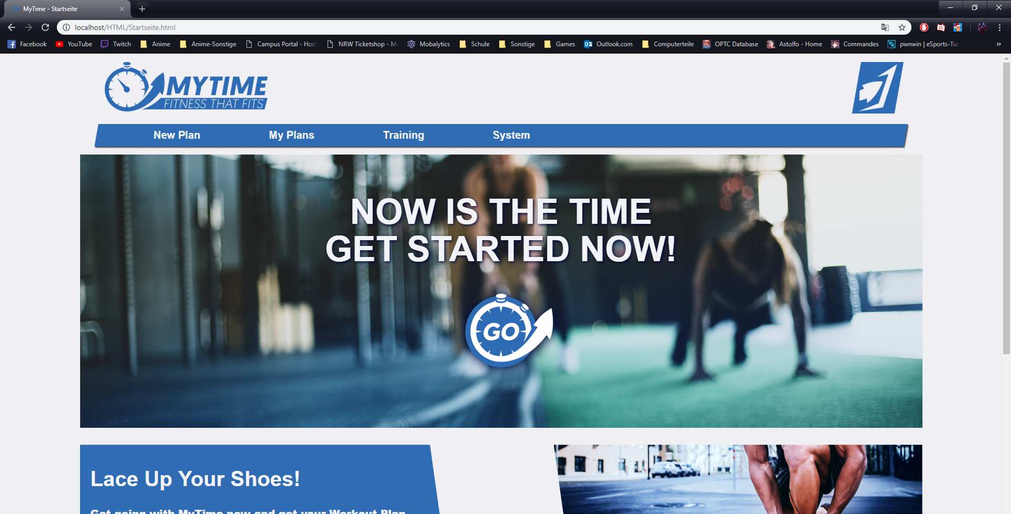
Webseiten Vorstellung

Slide 10
Danke für Ihre Aufmerksamkeit Noch Fragen?

